Slide 1
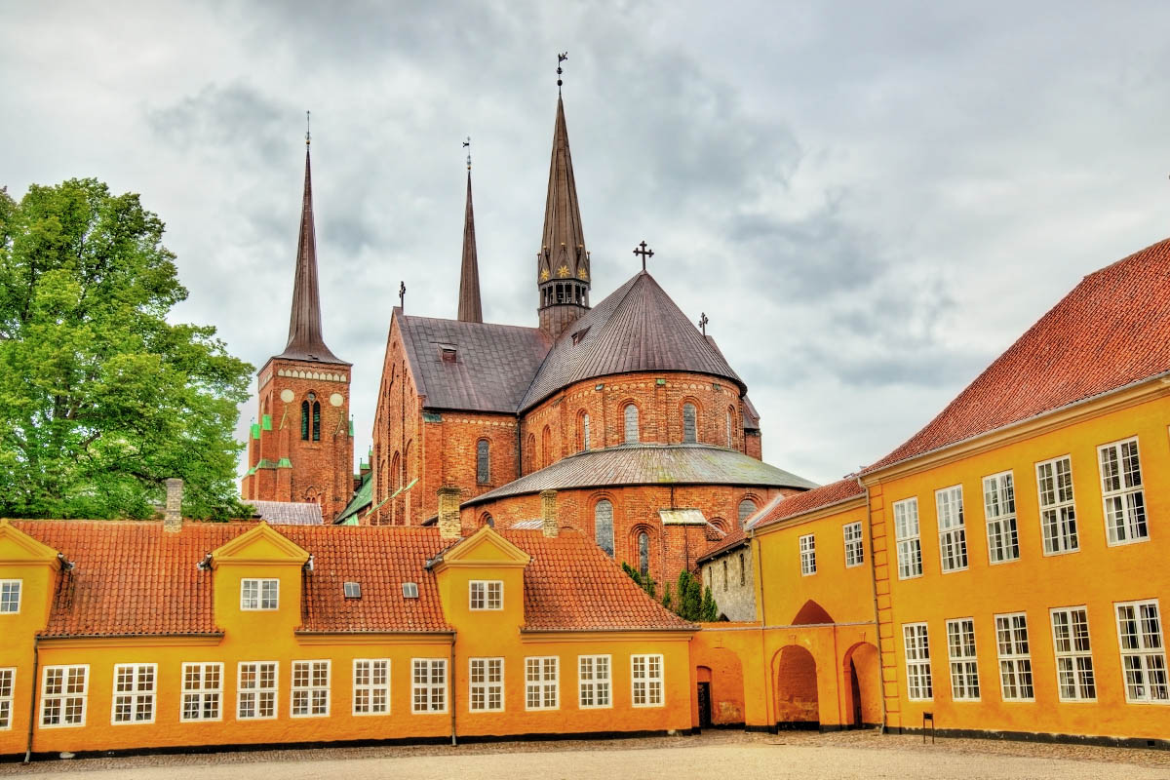
Kv jakso roskildessa
Kaksi viikkoa tanskalaisessa ammattiopistossa

Slide 2
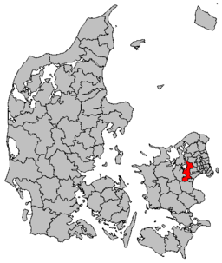
Roskildessa asuu noin 88000 ihmistä se on kaupunki se sijaitsee noin tunnin junamatkan pääsä kööppenhaminasta.

Slide 3

Roskilde Tekniske Skole
Roskilde Tekniske Skole on tanskan suurin ammattikoulu heillä oli 423 työntekijää ja 2819 oppilasta vuonna 2022. Opiskelimme siellä autoalaa heidän tavoin siellä käydään aina 5vk koululla ja sitten 5vk korjaamolla. Koulu jakson kuuluu muutamia opinto aineita ja sitten hallissa koulun omien harjoitus autojen korjaamista. Siellä tehdään koulu jaksoilla pelkästään tiettyjä töitä sen 5vk esimerkiksi me teimme jarruja yhden ryhmän kanssa ja se oli sitä että ne purettiin ja kasattiin uudelleen ja uudelleen.

Slide 4
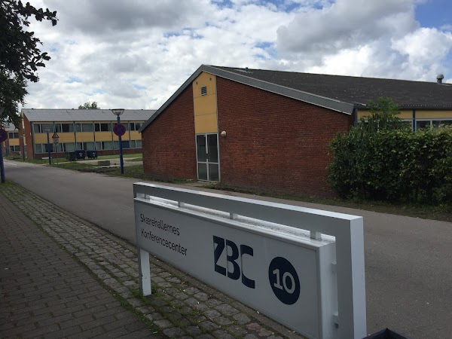
Majoitus
Majoitus oli mukava ja lähellä koulua huoneessa oli kaksi sänkyä ja pöytää ja yksi kylpyhuone. Siellä aikaa vietettiin kun ulkona oli huono keli. Asuntolalla oli ruoka sali mistä sai aamupalan päivällisen ja lounaan ja ruoka oli todella hyvää ja sitä riitti kaikille. Asuntolalla oli myös clubi tila missä pystyi pelaamaan biljardia dartsia ja ilma kiekkoa siltä sai myös erilaisia alkoholittomia juomia ja naposteltavia. Asuntolasta löytyi myös pyykkitila, elokuva teatteri, kunto sali ja Keittiö jotka kaikki pystyi varata itselleen/kavereilleen silloin tällöin

Slide 5
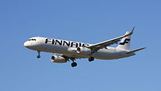
Matkustaminen
Lensimme roskildeen aamulennolla joka kesti noin puolitoista tuntia paikan päällä kävimme ostamassa automaateista meille junaliput köpiksestä roskildeen se oli helpoksi tehty. Roskildessa me menimme 7/11 kauppaan ostamaan bussiliput ja sekin sujui oikein helposti ja siitä olimmekin jo perillä matka oli helppo ja mukava mitään haasteita ei tullut. Paluu matka sujui yhtä hyvin kun tulomatkakin lento oli vähän myöhässä niin jouduimme istuskelemaan lentokentällä jonkin aikaa mutta kaverien seurassa aika kului nopeasti.

Slide 6
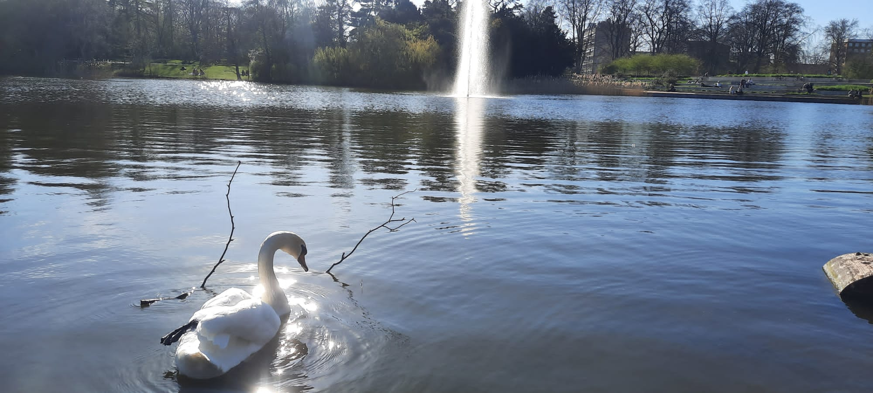
Viikonloppu Kööpenhaminassa
Kävimme perjantaina kööpenhaminassa katsomassa ison kaupungin menoja siellä lähdimme kävelemään paikalliselle jalkapallo stadionille ja FC kööpenhaminan fani kaupalle matkalla törmäsimme isoon puistoon jossa oli paljon paikallisia pelaamassa jalka palloa. Puistossa oli myös hieno suihku lähde ja paljon lintuja istuimmekin tässä suihkulähteellä useammankin tovin nautiskellen hienosta säästä

Slide 7
Vinkkejä roskildeen
Paikallisessa satamassa kannattaa käydä se on hieno paikka ja toisena paikallinen tuomion kirkko.
Roskildessa paras tapa liikkua on joko kävellen tai pyörällä julkisiakin kulkee mutta halvemmalla pääsee kun kävelee itse ja näkee hienoja paikkoja mitä muuten ei ehkä näkisi.
Ja toki jos roskildessa käy kööpenhaminassa kannattaa kävästä sekin on hieno ja suuri kaupunki täynnä nähtävyyksiä.

Slide 8
Yhteenveto kv-jaksosta
KV-jakso oli mahtava kokemus varsinkin kun kaverien kanssa pääsi matkustamaan toiseen maahan ja nähdä uusia asioita yhdessä suosittelen kaikkia joita vähäänkään voisi kiinnostaa vaihto-opiskelu lähteä vaihtoon se on varmasti yksi elämäsi parhaista kokemuksista.
Tanskalaiset olivat mahtavia tyyppejä kaikki johon tutustuin oli todella ystäävällisiä ja mukavia ja ottivat meidät vastaan ystävinä eikä silleen ketä nämä on saimme jopa viimeisenä päivänä tanskalaisilta opiskelijoilta lakupiiput ja pizzaa koululla.
Matkaa ei kannata jännittää siellä on ihmisiä jotka osaavat auttaa tarvittaessa jos olet esimerkiksi eksyksissä kysyt vaan joltain vastaan tulevalta apua löytämään oikean suunnan.
Huomasin kanssa että suomen ralli englannilla pärjää oikein hyvin kaikki ymmärsivät mitä puhuin ja minä ymmärsin mitä he puhuvat eli englannin taidon ei tarvitse olla täyden kympin luokkaa.
Ja matka oli kaikin puolin yksi suosikki reissuistani ikinä!

